Slide 1

Papel del ácido úrico como modificador de la relación entre acumulación de adiposidad visceral e hígado graso no alcohólico
Figuras
Alumno: pQFB Fernández Chirino Luisa
Tutor: Dr Omar Yaxmehen Bello Chavolla

Slide 2
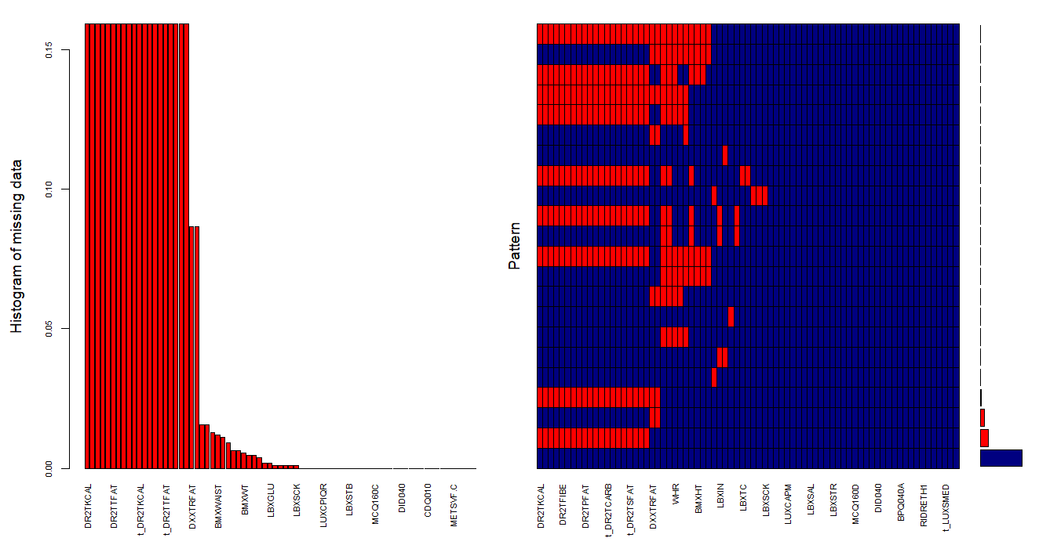
Figura 1. Histograma de Datos perdidos

Slide 3
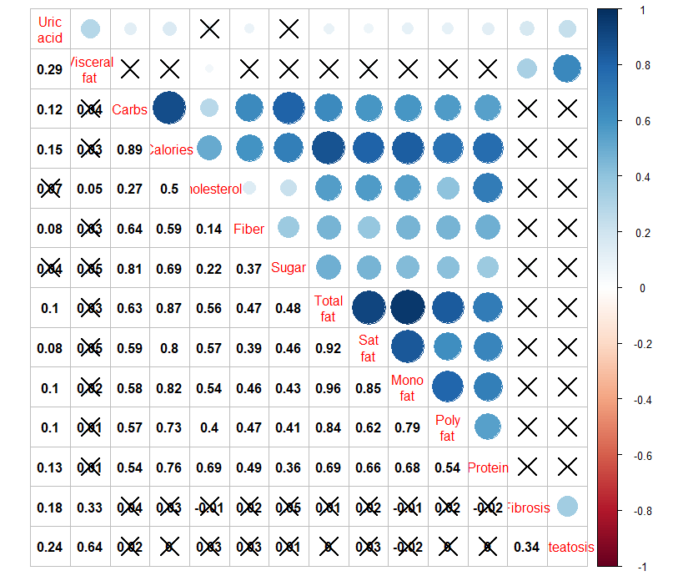
Figura 2. Matriz de correlación de Pearson

Slide 4
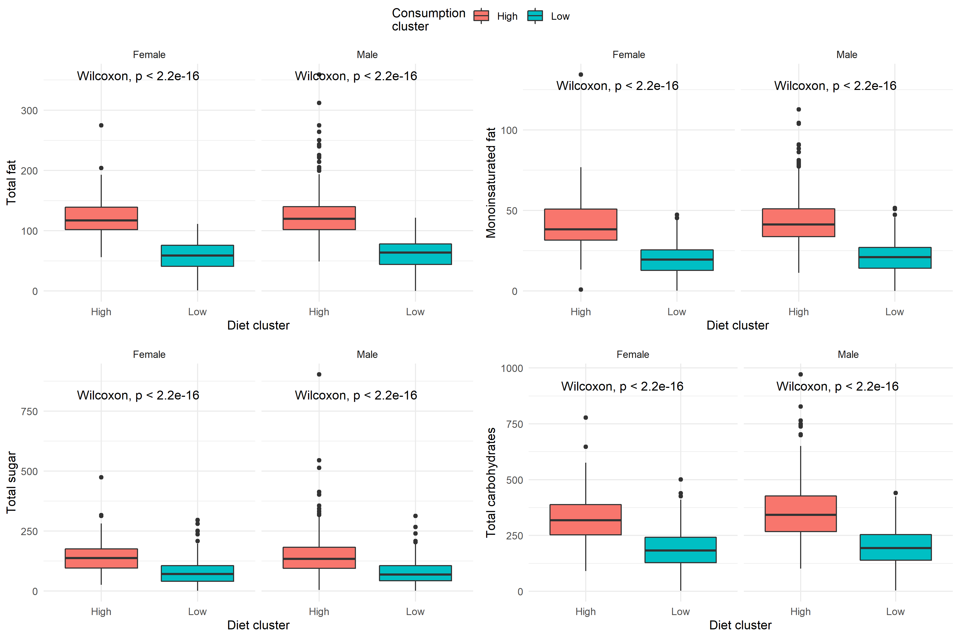
Figura 3. Caracterización de Clusters

Slide 5
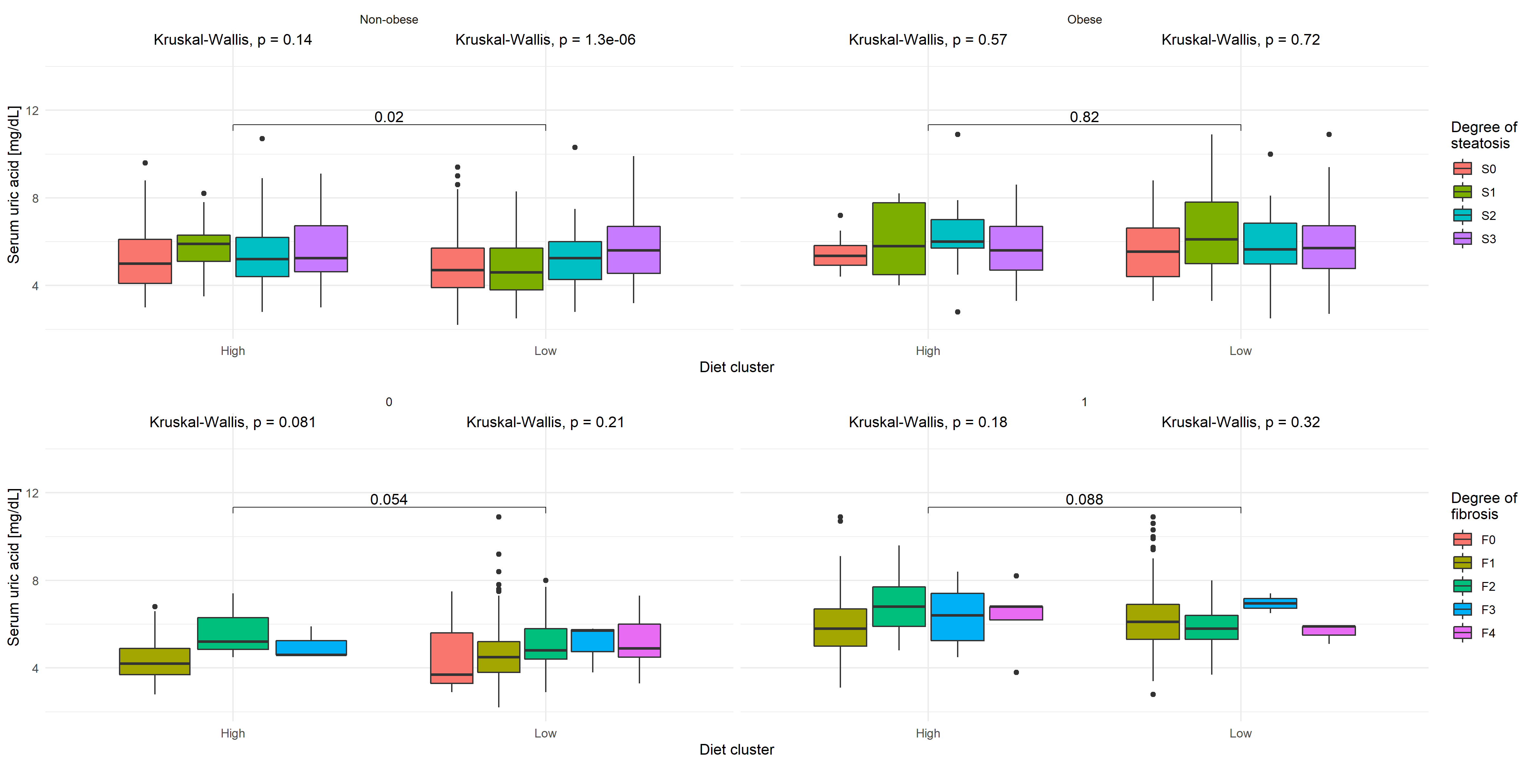
Figura 4. Estadíos de Esteatosis/fibrosis y niveles séricos de ácido úrico

